Slide 1
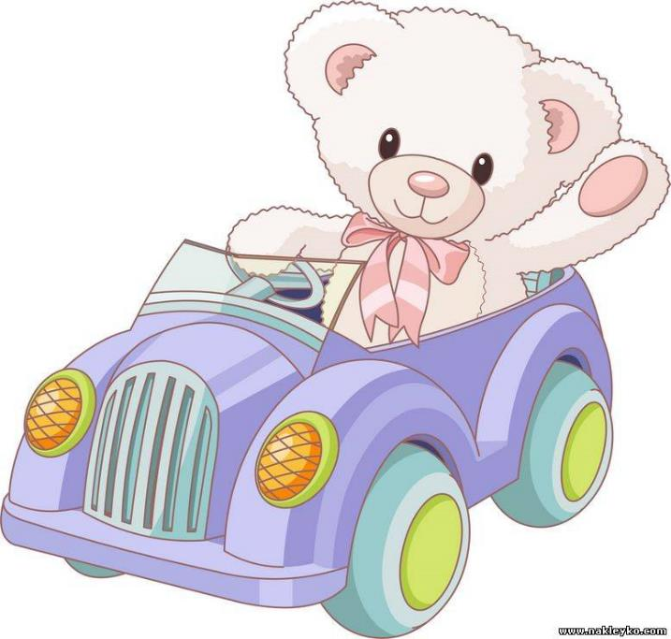
Забавное путешествие

Slide 2
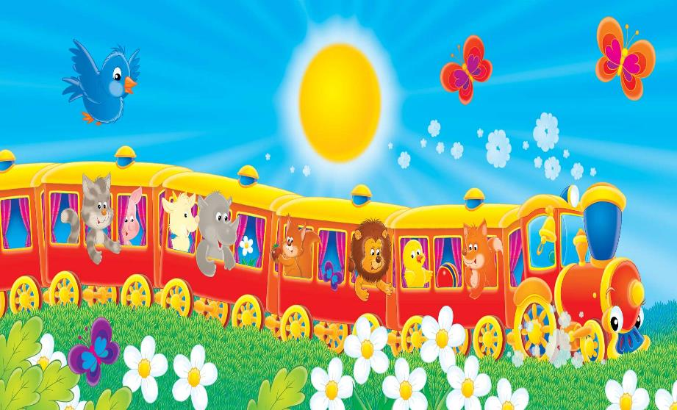
Поезд
По указанному рейсу, поезд мчится вдаль по рельсам.
Ехать поезд должен ровно, не шатаясь, без наклона.

Slide 3
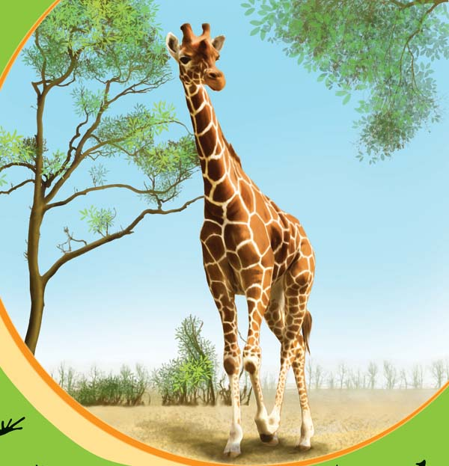
Жираф
У жирафа во-от какая шея!
Метра два!..
А может, и длиннее!
Ходит медленно жираф, Гордо голову задрав.

Slide 4
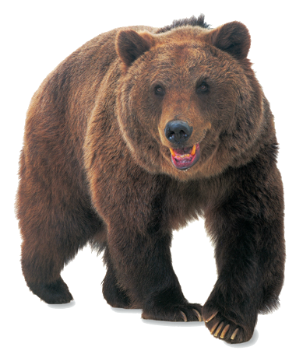
Медведь
С черной кнопкой на носу
Этот зверь живет в лесу,
Весь лохматый, цветом бурый,
На лицо немного хмурый.
У него кривые лапы, Неуклюжий, косолапый.
Может громко он реветь,
А зовут его медведь!

Slide 5
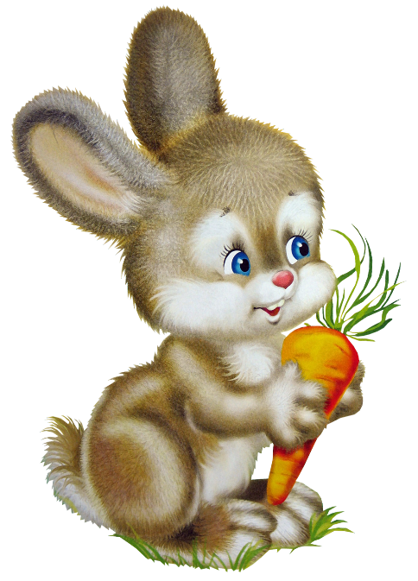
Заяц
Кто косой и очень ловкий,
Любит сладкую морковку? Хоть видны во рту два зуба,
Он грызёт её не худо.

Slide 6
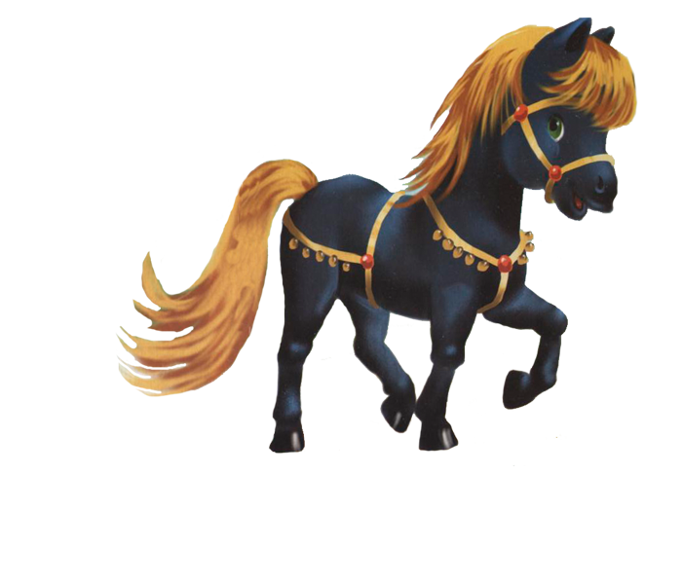
Лошадка
Кто там скачет по дорожке?
Цок-цок-цок.
У кого так резвы ножки? Цок-цок-цок. Шелковиста её грива, Весела она, игрива. У неё так шёрстка гладка,
Это к нам бежит лошадка!

Slide 7
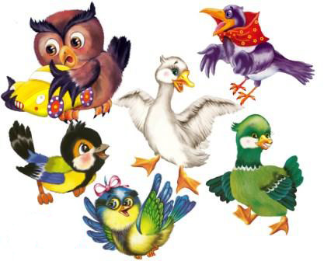
Птицы
Воробьи, стрижи, пингвины, Снегири, грачи, павлины,
Попугаи и синицы: Одним словом это – птицы!

Slide 8
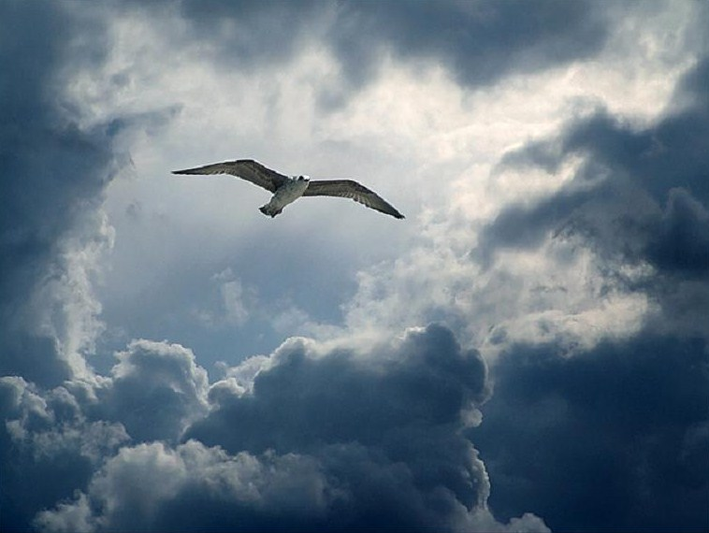
ПТИЦА

Slide 9
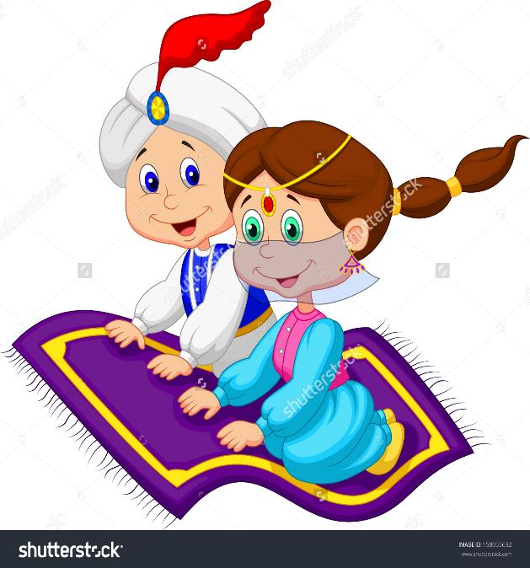
Ковер-самолет
На полу он тихонько лежит И тепло наших ног сторожит. Но отправиться с нами в полёт Разноцветный ковёр-самолёт.

Slide 10

По дорожке, по дорожке
Скачем мы на правой ножке.
И на этой же дорожке
Скачем мы на левой ножке.
По тропинке побежим,
До лужайки добежим.
На лужайке, на лужайке
Мы попрыгаем, как зайки.
Стоп!
Немного отдохнем.
Дальше мы пешком пойдем.

Slide 11
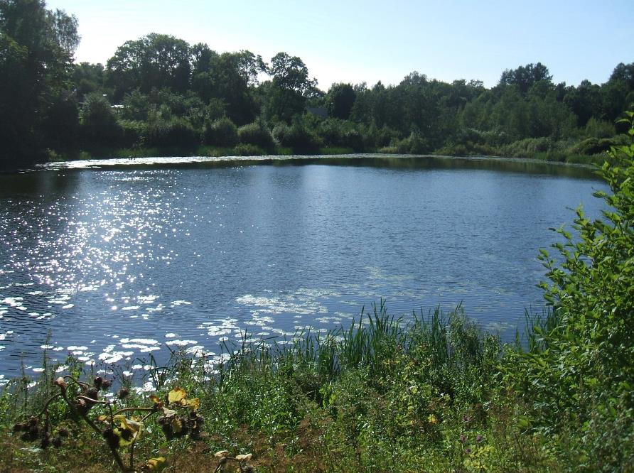
ОЗЕРО

Slide 12
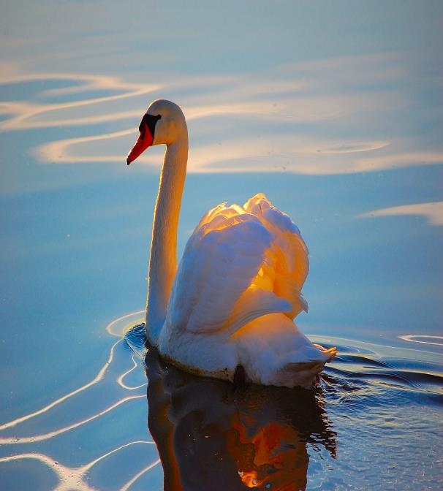
Лебедь
С длинной шеей, красным клювом,
Лебедь плавает по кругу,
Демонстрируя всем стать,
Не прибавить, не отнять!

Slide 13
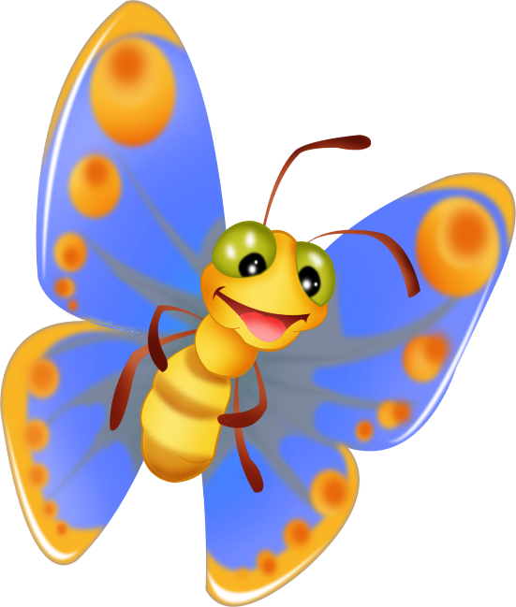
Бабочка
На небе распустились,
Чудесные цветы,
То бабочки вспорхнули,
Невиданной красы.
И красные, и жёлтые,
Цветов не сосчитать,
Так Мир собою бабочки,
Привыкли украшать!

Slide 14

Лодочка
В маленькой лодке всего два весла. Эх, поскорей бы она подросла,
Стала большая, стовеслая,
По-настоящему взрослая!

Slide 15

Лягушка
Лягушка-квакушка Улыбка до ушей!
Веселая подружка И рыбок и мышей. Попрыгает по суше - Поплавает в воде, Веселая лягушка Не пропадет нигде!

Slide 16
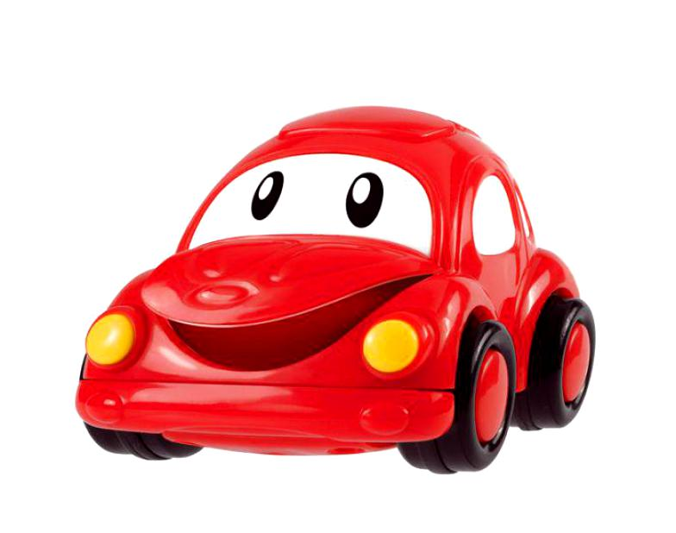
Машина
Я блестящая такая
И конечно легковая,
По дороге мчусь стрелой,
Не угнаться вам за мной!
У меня есть руль и шины, А зовут меня машина!

Slide 17
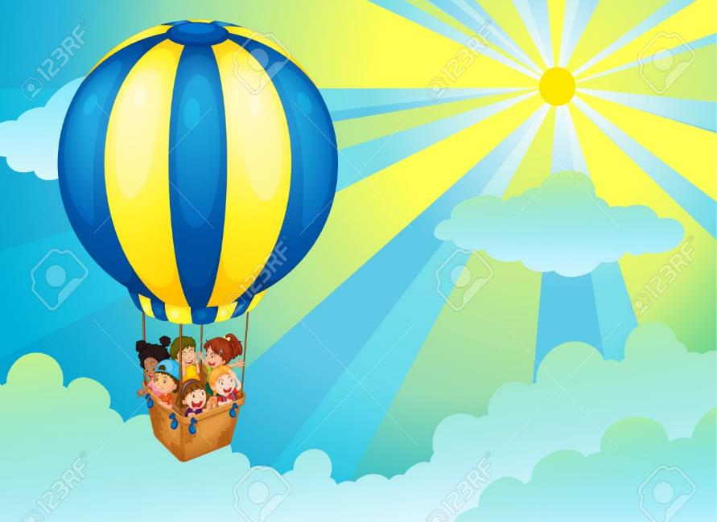
Воздушный шар
Мы летим под облаками,
Мы их трогаем руками,
Поднимает в небо пар
Наш большой воздушный шар.

Slide 18
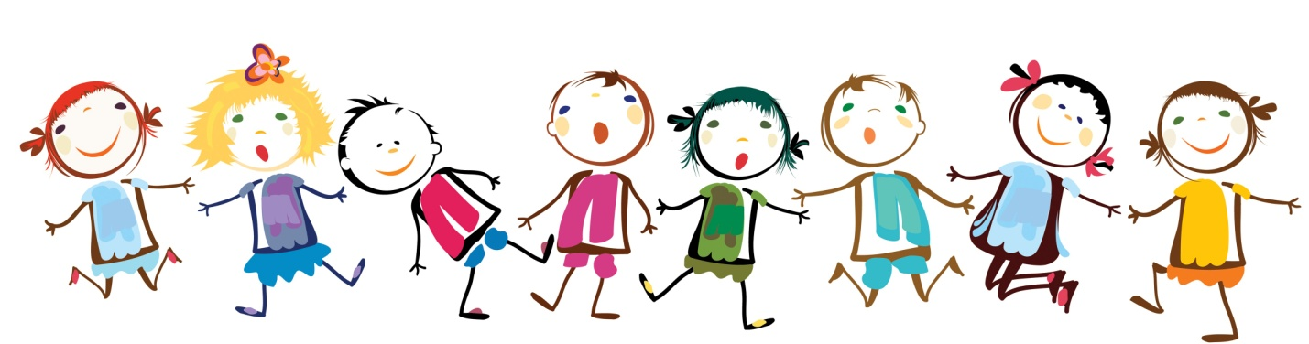
Танцевальная композиция

Slide 19


Slide 20

Рефлексия

Slide 21
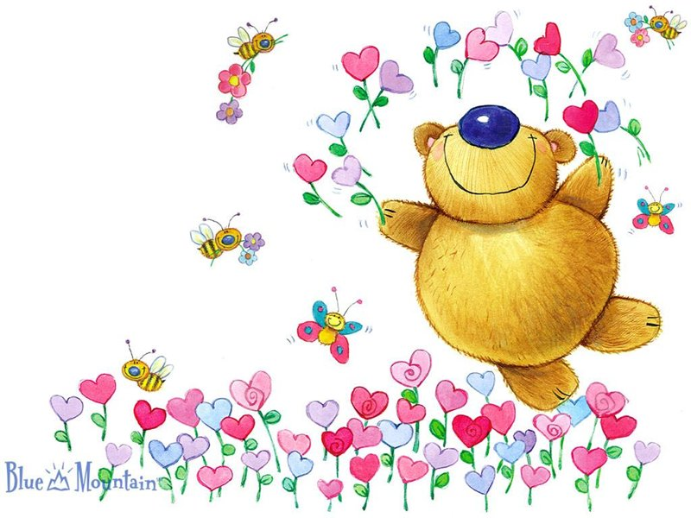
До свидания!

Slide 22


